Slide 1
Инструкция по прохождению обучения
ординаторов на платформе MOODLE (edu.usma)
Кафедра клинической психологии
и педагогики
ФГБОУ ВО УГМУ Минздрава России

Slide 2
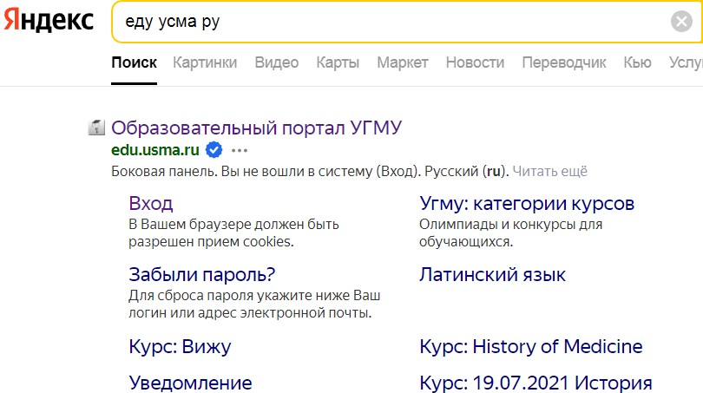
Для получения доступа к темам курса, Вам
необходимо найти образовательный портал УГМУ

Slide 3
Зайти под своей учётной записью

Slide 4
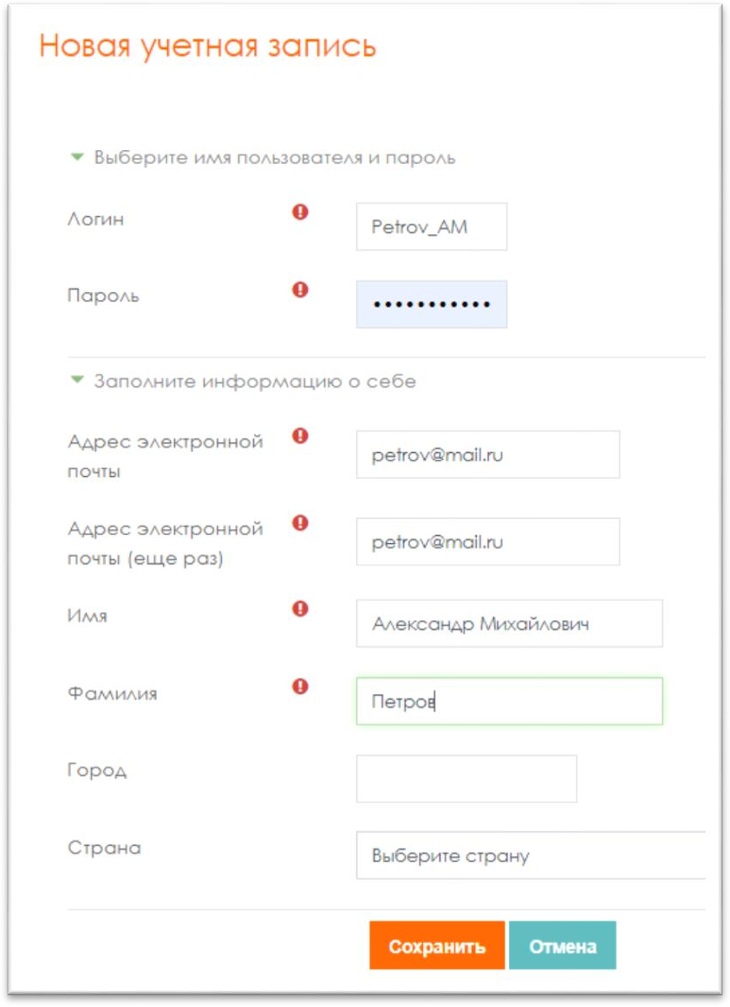
Либо пройти процедуру регистрации

Slide 5
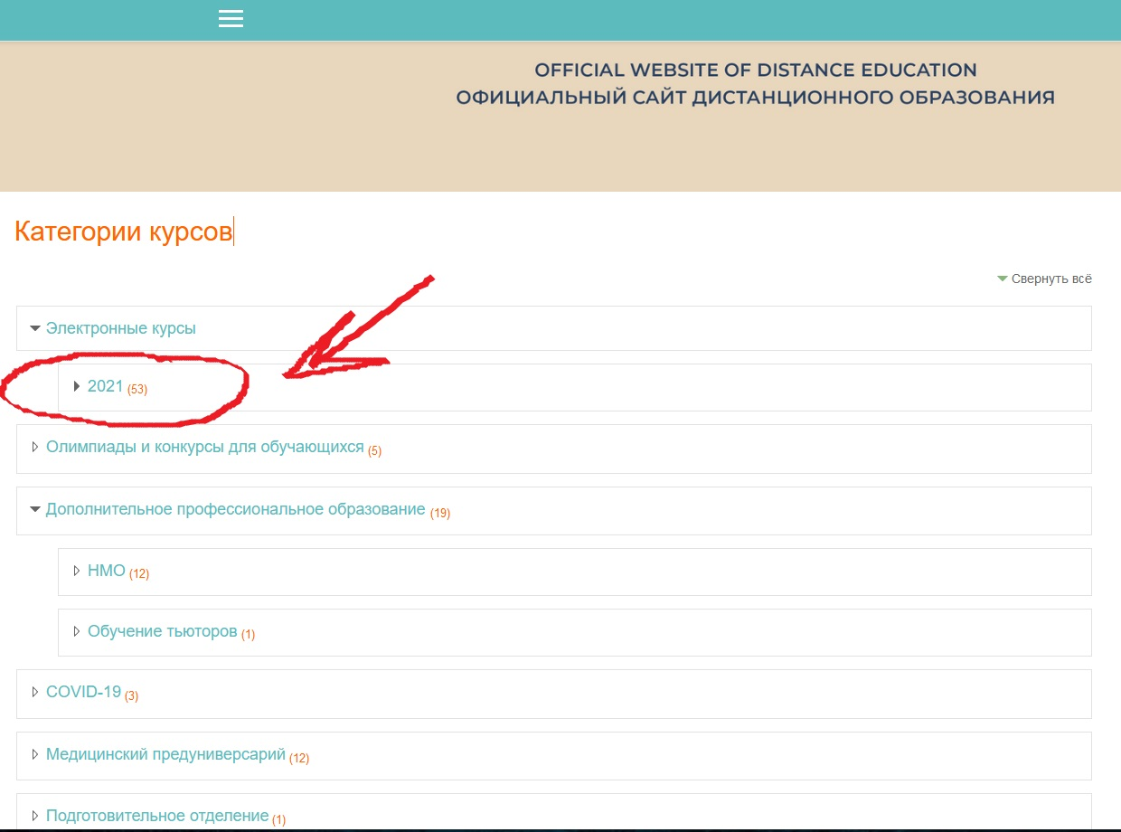
Записаться на курс
«Педагогика»
Эпидемия

Slide 6
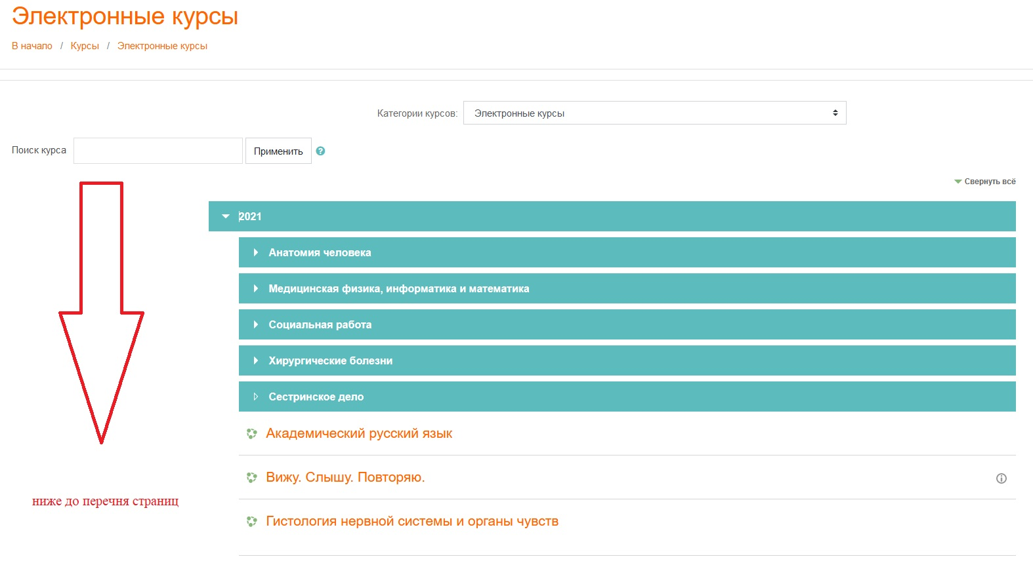
Записаться на курс
«Педагогика»
Эпидемия

Slide 7
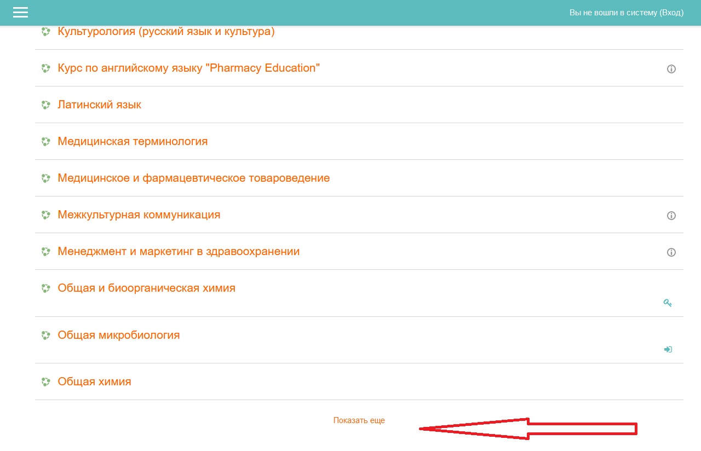
Записаться на курс
«Педагогика»
Эпидемия

Slide 8
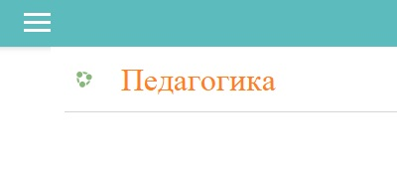
Записаться на курс
«Педагогика»

Slide 9
Условия успешного обучения на курсе:
Время обучения: с 14 по 31 марта 2022 года
Вход по кодовому слову PED2022
Для успешного прохождения темы необходимо ознакомиться со всеми представленными материалами
Выполнить задания, обозначенные в темах и прислать их на проверку (инструкция по прикреплению файлов показана на 10, 11, 12 и 13 слайдах данной презентации)
Пройти итоговый тест (20 вопросов, 20 мин., количество попыток - 1), проходной балл – 70%

Slide 10
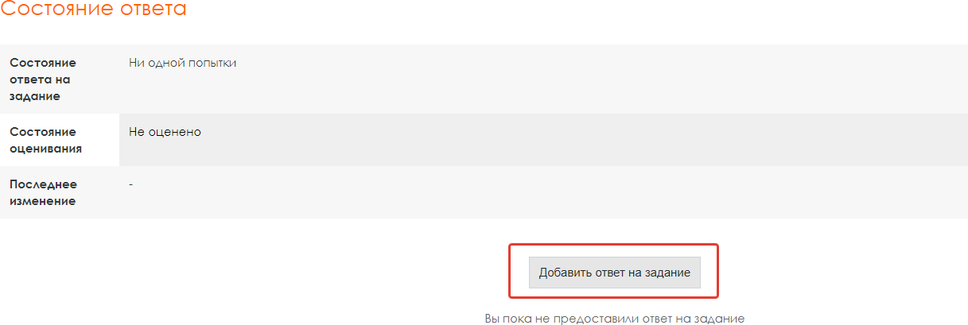
Для того чтобы добавить ответ к заданию Вам необходимо нажать на кнопку «Добавить ответ на задание»
Для прикрепления файла нажмите на значок «Файл» или перетащите
необходимый файл

Slide 11
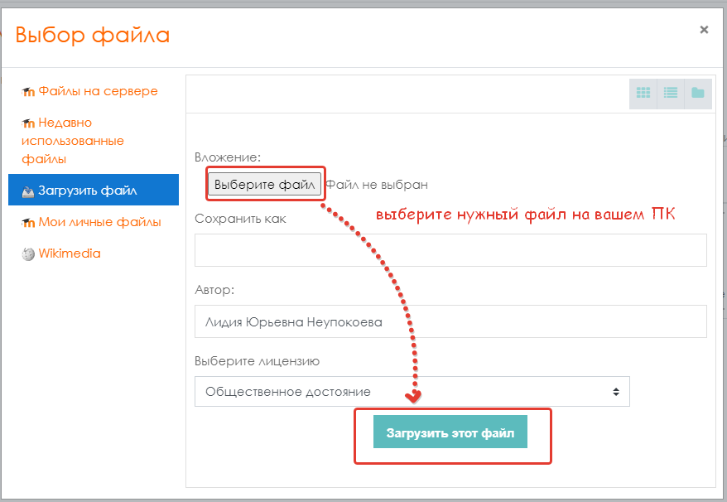
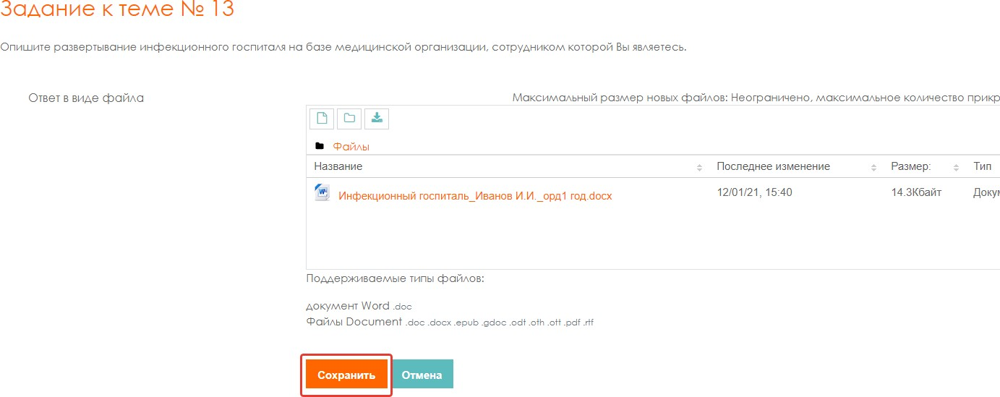
Выберите файл на вашем компьютере и нажмите загрузить этот файл
Нажмите «Сохранить»

Slide 12
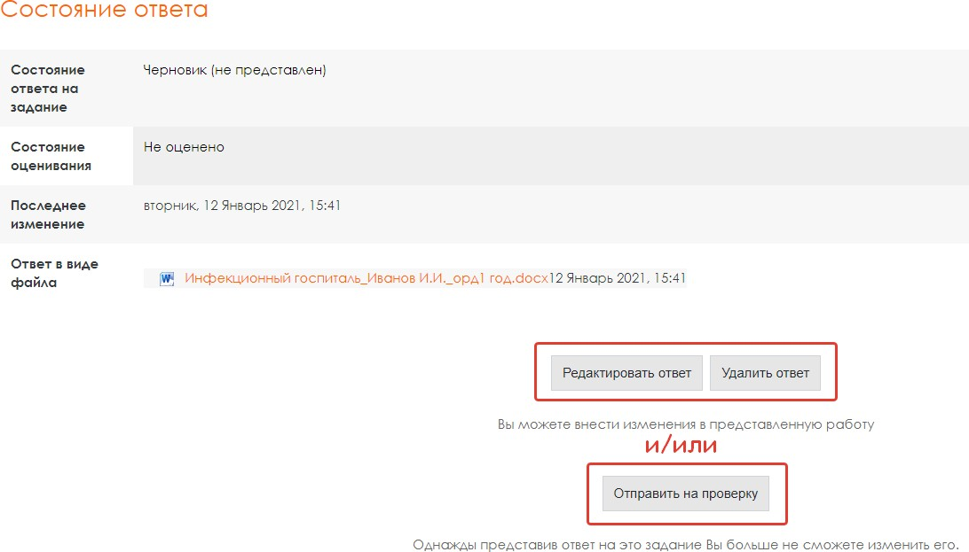
Если вам необходимо редактировать Ваш ответ, внести изменения или удалить его выберите кнопки
«Редактировать ответ» или «Удалить ответ»
Если Вы уверены в ответе и правильности
прикрепленного файла, нажмите «Отправить на проверку»

Slide 13
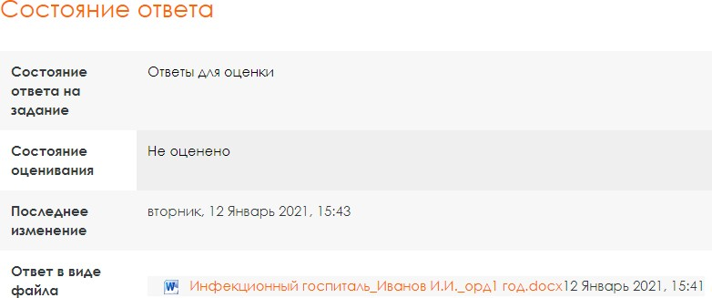
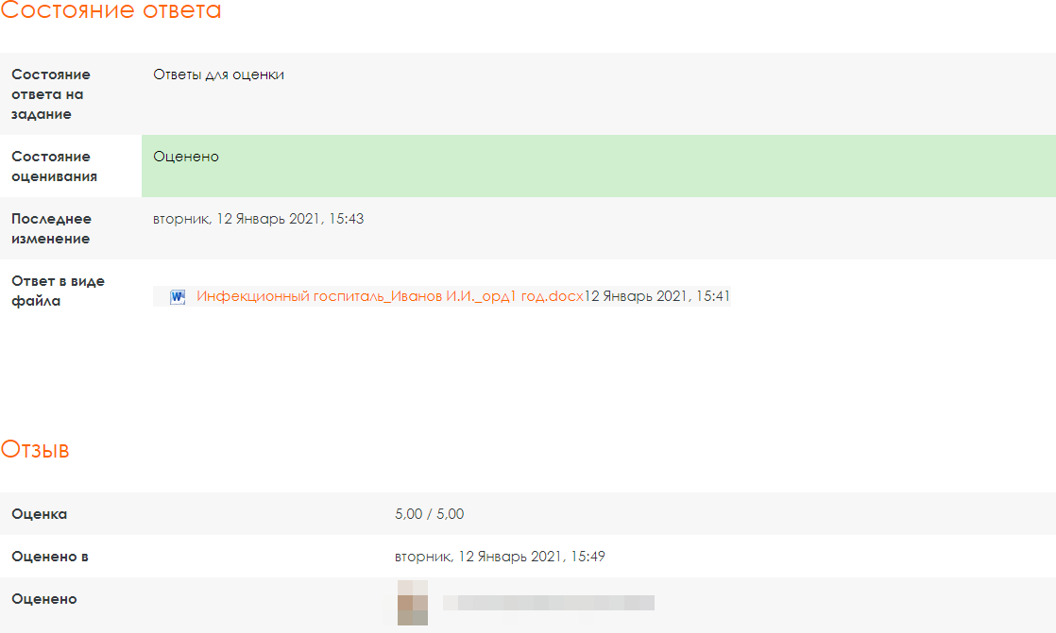
После того, как
преподаватель оценит вашу работу и поставит оценку, состояние ответа
изменится.
В графе состояние оценивания появится статус – оценено
Появится поле отзыва, где будет указана оценка работы, в случае, если
преподаватель оставит отзыв, он будет отображен

Slide 14
С целью улучшения качества образовательных курсов просим Вас заполнить анкету обратной связи

Slide 15
Желаем успехов!
По вопросам, связанным с технической поддержкой электронного курса, следует обращаться по адресу электронной почты: ocotusma@mail.ru

